Slide 1
স্বাগতম

Slide 2
পরিচিতিঃ
মোছা:শেলীনা খাতুন
সহকারি শিক্ষক।
৬ নং পাকুড়িয়া সরকারি প্রাথমিক বিদ্যালয়।
দৌলতপুর,কুষ্টিয়া।

Slide 3
পাঠপরিচয়
শ্রেণিঃ৩য়
বিষয়ঃপ্রাথমিক বিজ্ঞান
পাঠশিরনামঃপ্রযুক্তির সংগে পরিচয়

Slide 4
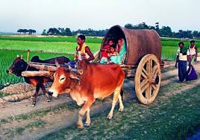

Slide 5
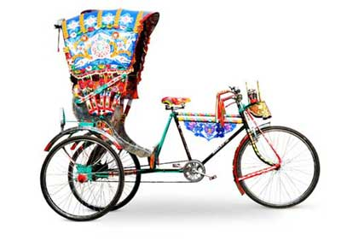

Slide 6
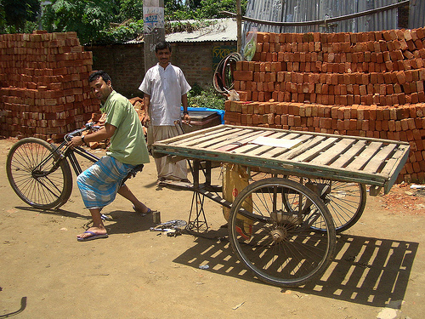

Slide 7
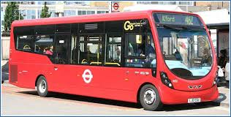

Slide 8
যোগাযোগ প্রযুক্তি

Slide 9
শিখনফল
১।যোগাযোগ ক্ষেত্রে প্রাচীনপ্রযুক্তিগুলোর নাম জানবে।
২।যোগাযোগ ক্ষেত্রে আধুনিক প্রযুক্তিগুলোর নাম জানবে।
৩।যাতায়াত প্রযুক্তির বিকাশ ও ব্যবহার বর্ণনা করতে পারবে।

Slide 10
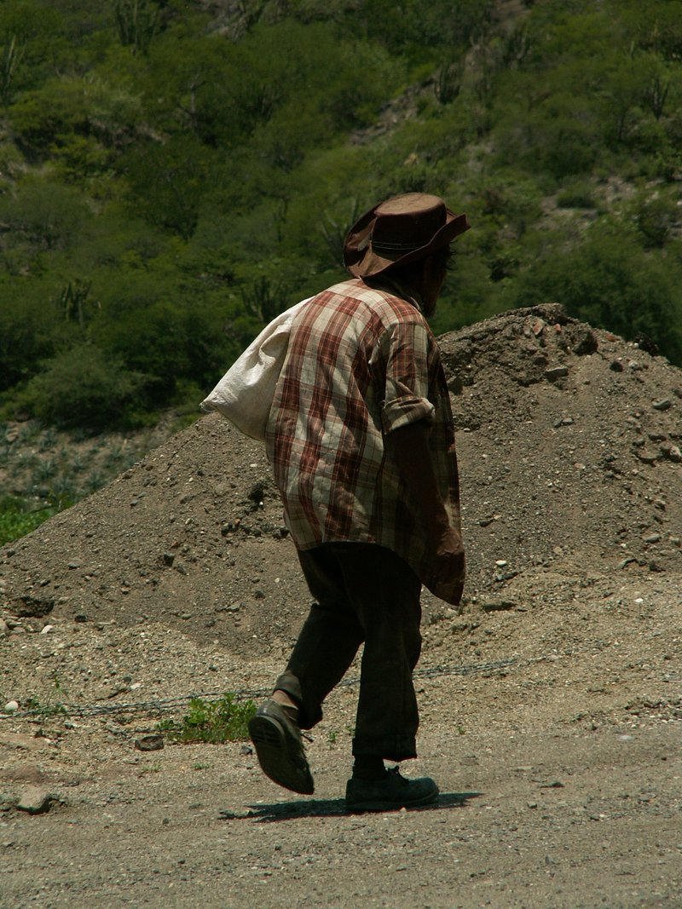
উপস্থাপন
পূর্বে মানুষ এক স্থান থেকে অন্য স্থানে যেত পায়ে হেটে।

Slide 11
দূরে খবর পাঠাতে কবুতরের পায়ে চিঠি বেধে দেয়া হত

Slide 12
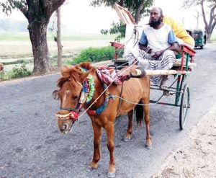
যোগাযোগ ক্ষেত্রে প্রথম এসেছে গরু ও ঘোড়ার গাড়ি

Slide 13
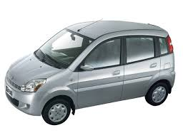
পৃথিবী জুড়ে মোটর গাড়ির ব্যবহার বৃদ্ধি পেয়েছে।

Slide 14
মোটর গাড়ির এই ব্যবহার সমস্যর ও সৃষ্টি করেছে।

Slide 15
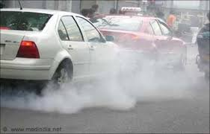
বিষাক্ত গাসে পরিবেশ নষ্ট হচ্ছে।

Slide 16
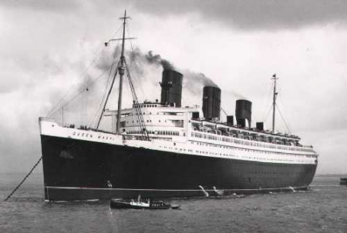
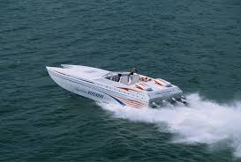
।জলপথেও এসব নতুন যানবাহন এসেছে।

Slide 17
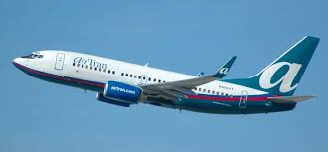
এরোপ্লেনে অনেক অল্প সময়ে অনেক দুরের পথ পাড়ি দেয়া যায়।

Slide 18
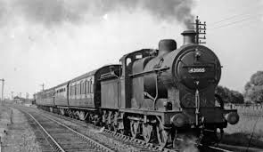
রেলগারড়ি বিপ্লব এনেছে যোগাযোগ ক্ষেত্রে।

Slide 19
যোগাযোগ
প্রযুক্তি
মোটর গাড়ি
গরুর গাড়ি
জাহাজ
প্লেন
ট্রেন

Slide 20
পাঠ্য বইয়ের সংযোগঃ
তোমার বইয়ের ৬৩পৃষ্ঠা বের করে মিলিয়ে নাও।

Slide 21
দলীয় কাজঃ
দল নং-১
যোগাযোগ ক্ষেত্রে প্রাচীন প্রযুক্তিগুলো আলোচনা কর।

Slide 22
দল নং-২
যোগাযোগ ক্ষেত্রে আধুনিক প্রযুক্তিগুলো আলোচনা কর।

Slide 23
দল নং -৩
যোগাযোগ প্রযুক্তির বিকাশ সম্পর্কে আলোচনা কর।

Slide 24
মূল্যয়নঃ
সঠিক উত্তরটি খাতাই লেখ-
১।নিচের কোনটি আধুনিক প্রযুক্তি?
ক)ঘোড়ার গাড়ি
খ)সাইকেল
গ)এরোপ্লেন
ঘ)গরুর গাড়ি

Slide 25
শুণ্যস্থান পূরণ করঃ
ক)পৃথিবীর পরিবেশ নষ্ট হচ্ছে----------গ্যাসে।

Slide 26
প্রশ্নঃ
১।যোগাযোগ প্রযুক্তির বিকাশ সম্পর্কে ৩টি বাক্য লিখ।
২।যগাযোগ ক্ষেত্রে ২টি প্রাচীন প্রযুক্তির নাম লিখ।
৩।যোগাযোগ ক্ষেত্রে ২টি আধুনিক প্রযুক্তির নাম লিখ।

Slide 27
ধন্যবাদ

